Slide 1
المراجعة: (شيخة السويدي +ابراهيم الزعبي) | الإعداد : (عفراء الطنيجي) | رقم الهدف :3035 | استخدام برادات الماء بالطريقة الصحيحة | الهدف
الفئة العمرية: 7-8 سنوات | مستوى الشدة: ( شديد) |  | فئة الإعاقة : ( توحد) | بيانات الهدف
درس : برادة المياه أرادت مريم شرب الماء ، فطلبت من والدتها مساعدتها في استخدام برادة المياة فقالت لها والدتها : هيا احضري الكوب وضعيه تحت مفتاح الماء ، ثم اضغطي على مفتاح الماء ، وانتظري حتى يمتلأ نصف الكوب بالماء ، ثم اشربيه . شكرت مريم والدتها على مساعدتها لها ، واصبحت قادرة على استخدام برادات الماء بالطريقة الصحيحة . |  |  |  | كتاب الطالب

Slide 2
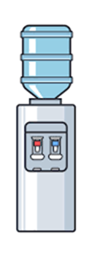
استخدام برادات الماء بالطريقة الصحيحة | الهدف
انشطه مهارية | المكونات
الأنشطة الصفية: 1-نشاط أخذ الكوب من سلة الالعاب . 2-نشاط الضغط على الصلصال . 3- نشاط ملأ الكوب بالرمل . طريقة استخدام براد المياه فيديو تعليمي https://www.youtube.com/watch?v=5F8SH-A6riU

Slide 3
الحصة الدراسية:: الهدف الرئيسي هو استخدام برادات الماء بالطريقة الصحيحة . أهداف أخرى: أن يعتمد الطالب على نفسه . 1- تشغيل الفيديو الخاص بالدرس. 2- تنفيذ التمارين والأنشطة الصفية على كتاب الطالب وأوراق العمل. 3- عرض أنشودة عن الدرس. 4- يبتكر المدرس أنشطة وتمارين إضافية. النشاط الرياضي يقوم المعلم بوضع مسابقة ويكون فيها طالبين واقفين ضد بعض ، ويقوم طالب الث بإيصال كوب فيه ماء من الطالب الاول الى الطالب الثاني. النشاط الفني: تمثيل مسرحية الدمى للطلاب ، وفيه تقوم الدمى بشرح عملي لطريقة استخدام برادة الماء بشكل صحيح ، ثم تطلب الدمى من الطلاب فعل نفس الامر . النشاط الموسيقى: أنشودة عن الماء . | دليل للمعلم
يطلب احد افراد الاسرة من الطالب شرب الماء باستخدام برادة الماء . | الواجب المنزلي
مجموعة تدريبات على الايباد تتضمن: 1- لعبى ترتيب الخطوات . 2- تلوين صوره. | تمارين الكترونية
متوسط: ان يعرف الطالب شكل برادات المياة جيد: اأن يستطيع الطالب اخذ كوب من أجل ان يملأه بالماء ولكن لا يملأه . مرتفع: أن يستخدم الطالب برادات الماء بالطريقة الصحيحة . | التقييم

Slide 4
الأنشطة الصفية :
1-نشاط أخذ الكوب من سلة الالعاب .
تقوم المعلمة بوضع سلة ألعاب وفيها اكواب بلاستيكية وتطلب المعلمة من الطالب استخراج الكوب من السلة .
2-نشاط الضغط على الصلصال .
يقوم الطالب بتشكيل كرة بالصلصال ، ثم يقوم بالضغط باصبعه من أجل ان يتعلم كيفية الضغط على مفتاح الماء .
3- نشاط ملأ الكوب بالرمل .
تقوم المعلمة بوضع رمل أو اي شيء اخر ، ويقوم الطالب بمحاولة ملأ الكوب .

Slide 5
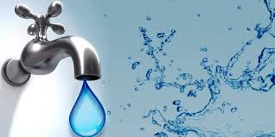
أنشودة عن الماء
https://www.youtube.com/watch?v=GWTYHwS2Gr4

Slide 6
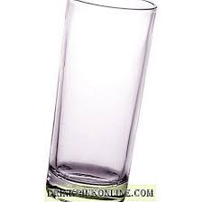
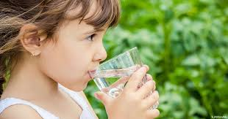
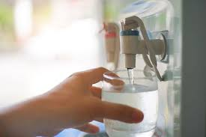
رتب الخطوات

Slide 7
لون الصورة:

Slide 8
لون الصورة:

